Slide 1




A KSH nyilvánosan elérhető adatainak kereshetőségéről
Előadó:
Kása Katalin
főosztályvezető
2024. október 15.
Notes:
Tájékoztatás a Központi Statisztikai Hivatal nyilvánosan elérhető adatainak kereshetőségéről

Slide 2
A KSH terméktípusai
Módszertani információk
Adatok
Szöveges termékek
Adatvizualizációk
Kommunikációs termékek
Aggregált adatok – évkönyvek, zsebkönyv
Statikus táblagyűjtemény
Adatbázisok
Mikroadatok
Kísérleti statisztika
Tematikus elemzések
Átfogó elemzések
Kísérleti statisztika
Folyóiratok
Infografikák
Dashboardok, interaktív grafikonok, ábrák
Térképek
Sajtóközlemények
Közösségi média tartalmak
KSH működéséhez, tevékenységéhez kapcsolódó termékek

Slide 3
A KSH adatainak, termékeinek hozzáférhetősége
A hivatal legfontosabb közzétételi csatornája a honlap www.ksh.hu
minden terméktípus elérhető
a tartalom szinte teljes mértékben ingyenesen elérhető
a tartalmak, közöttük az adatok is strukturált formátumban láthatók
A honlapon nem elérhető információk Belső adatbázisok
A belső adatbázisokban található információk a KSH munkatársainak közreműködésével hozzáférhetők.

Slide 4
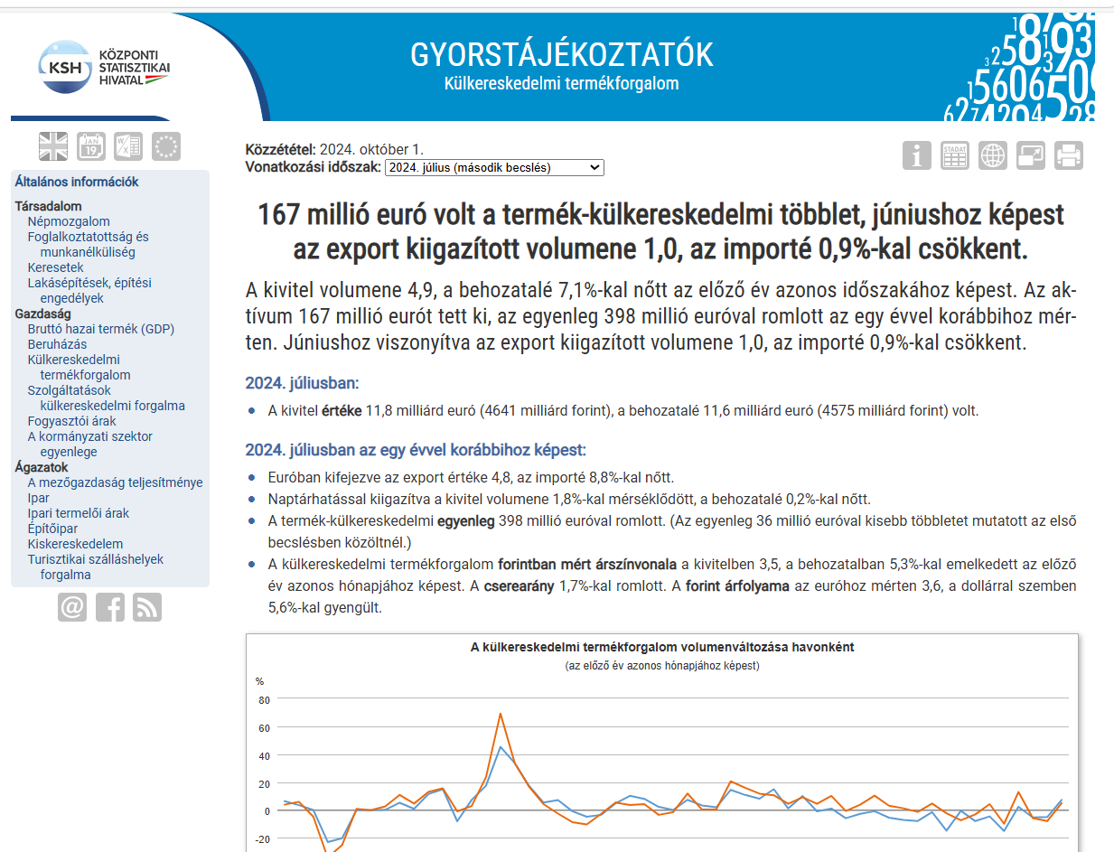
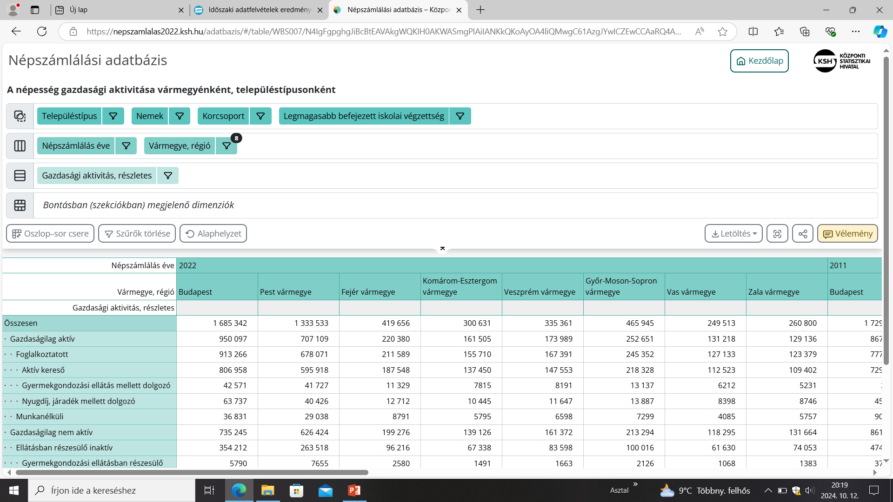
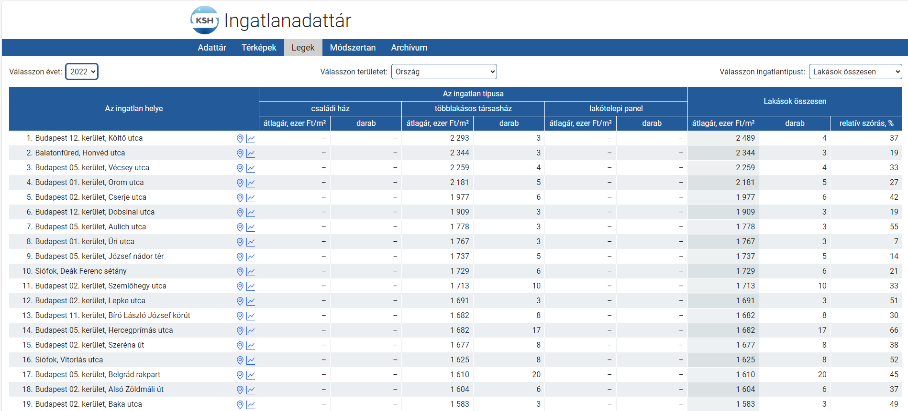
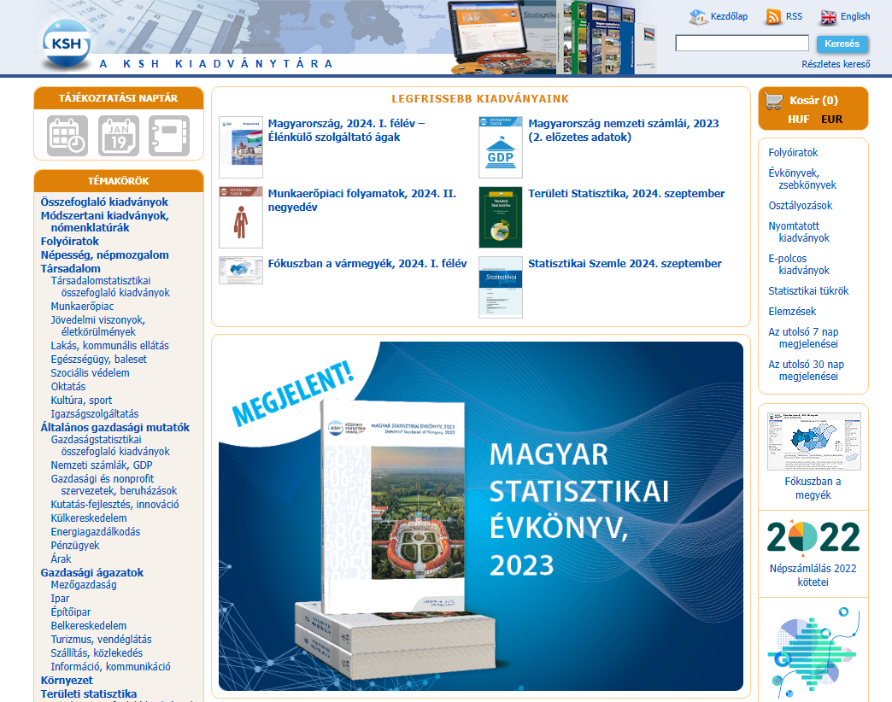
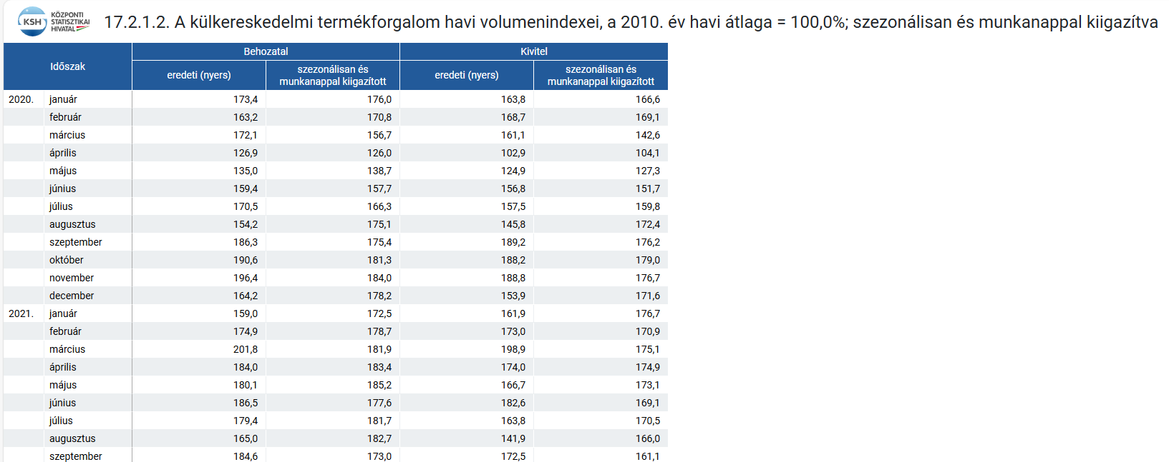
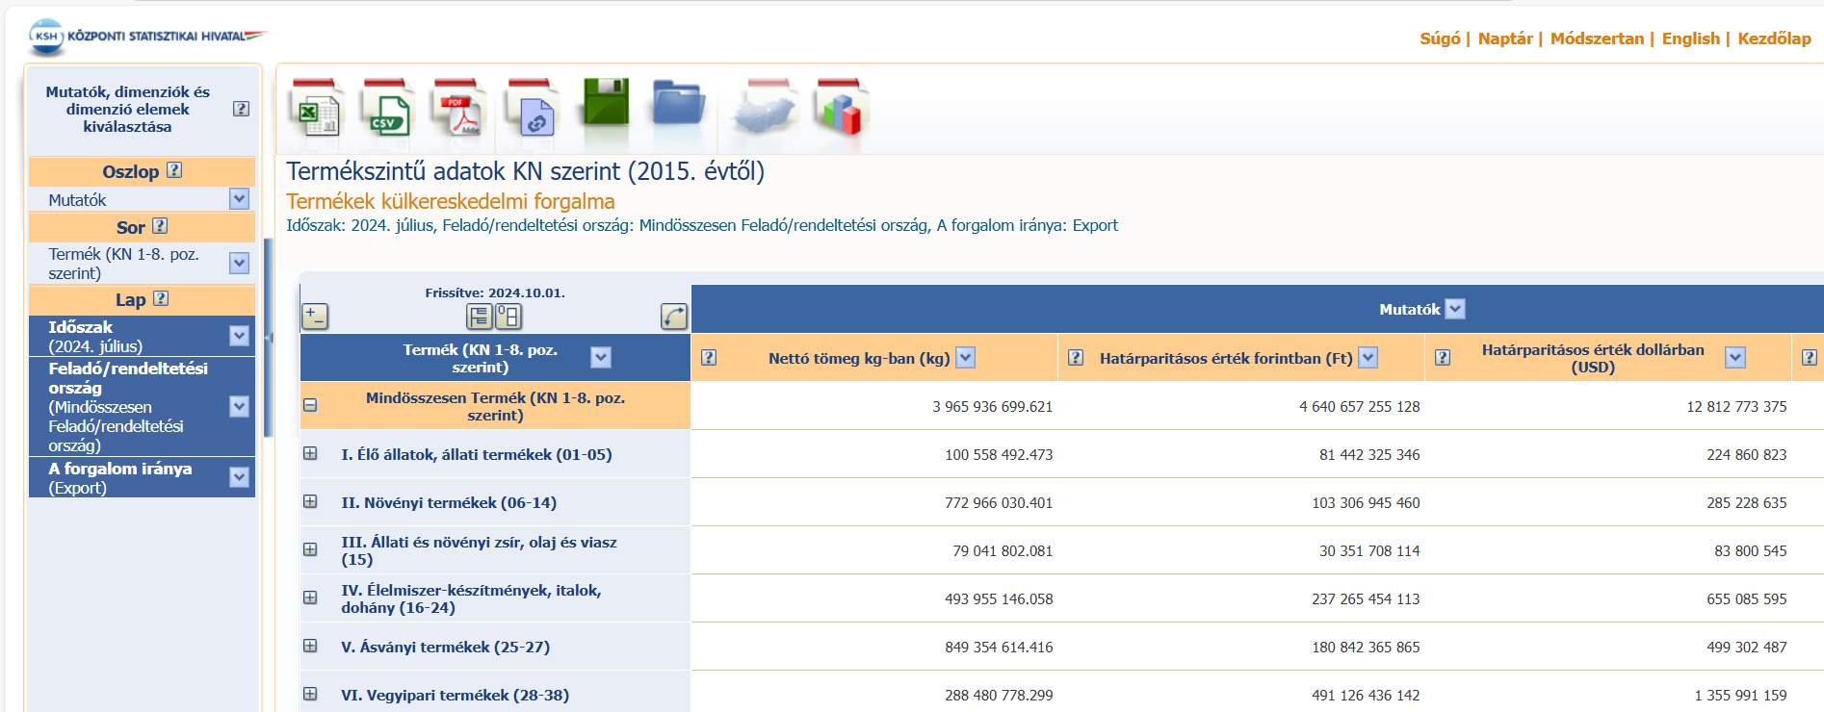
Adatok, termékek a honlapon
A KSH kiemelt termékei
Gyorstájékoztatók
Összefoglaló táblák (STADAT)
Adatbázisok
Tájékoztatási adatbázis
Népszámlálási adatbázis
Ingatlanadattár
Kiadványok
Notes:
A kész táblákat tartalmazó összefoglaló táblagyűjtemény (STADAT) a KSH által gyűjtött, illetve más szervezetektől átvett főbb statisztikai adatokat, mutatókat tartalmazza, jellemzően idősorosan.
2024 ben 16 témakörben 170 gyorstájékoztató

Slide 5
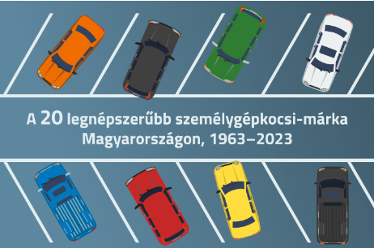
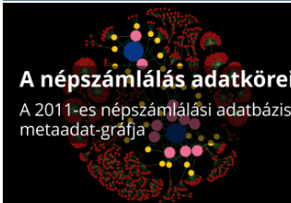
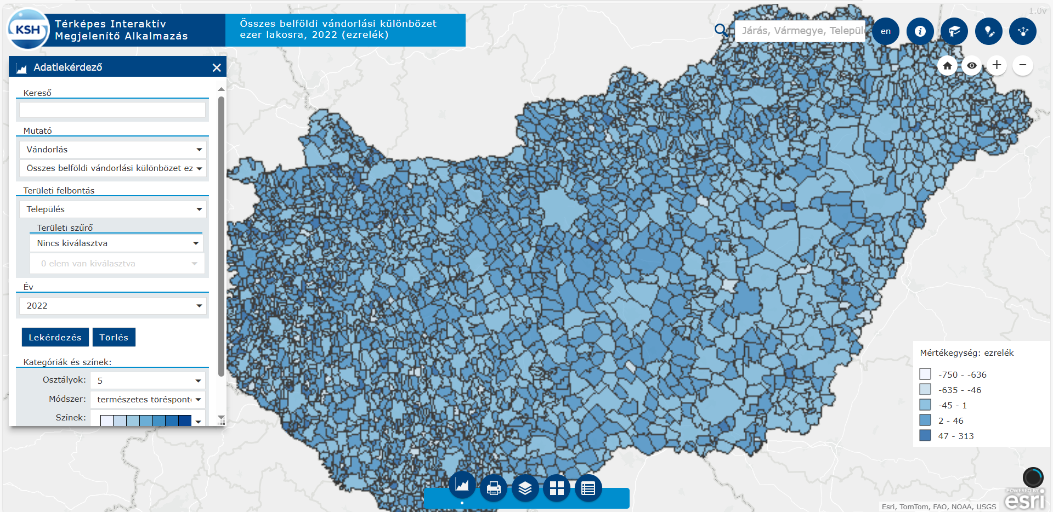
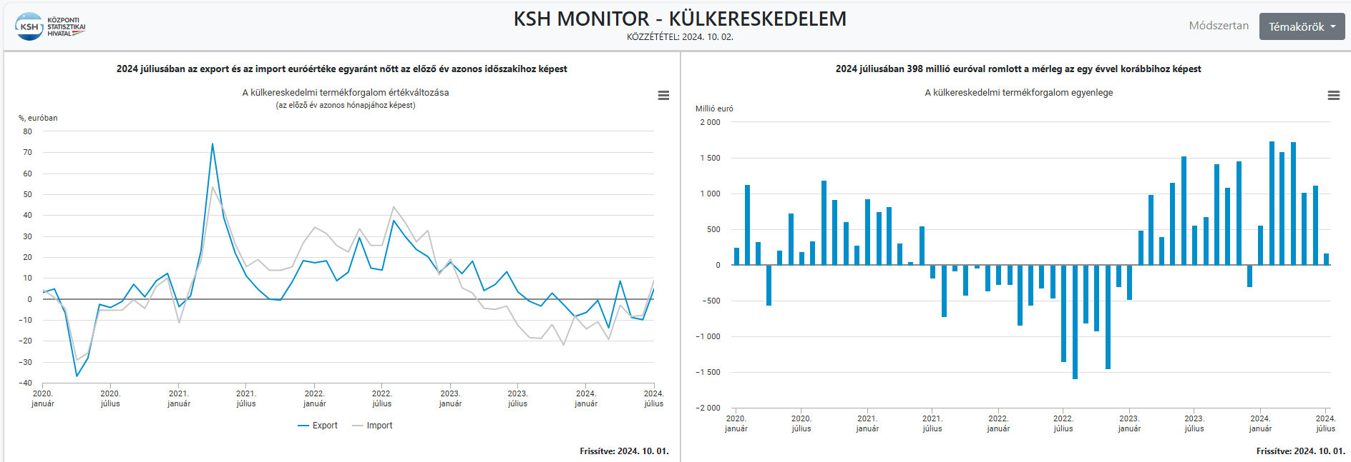
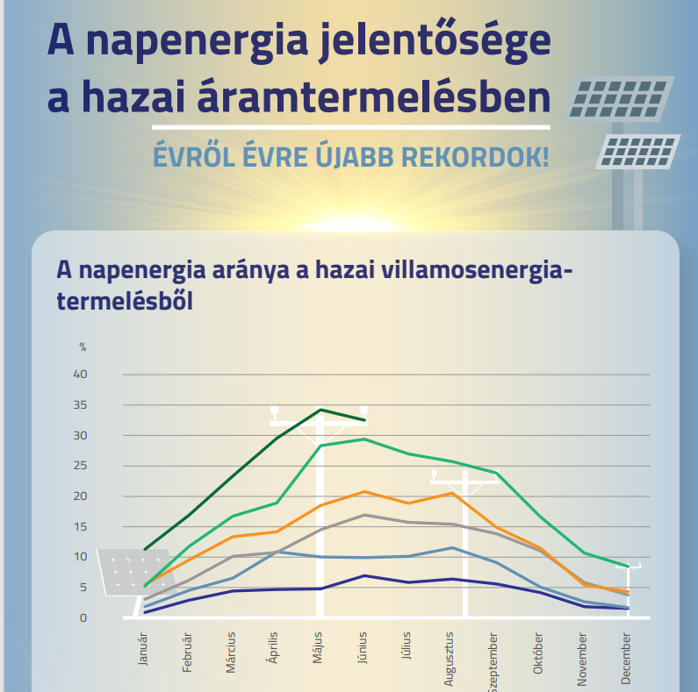
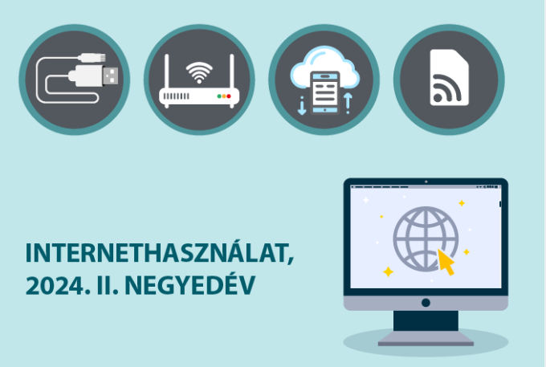
Adatok, termékek a honlapon
Adatvizualizációk
Kiadványként közzétett
Térképes alkalmazás
Interaktív grafikonok
Infografikák
Storytelling
Notes:
A KSH Monitor a legfontosabb adatvizualizációs termékünk

Slide 6
Mire támaszkodhatunk a keresésnél?
  Témakörös oldalak
  Menürendszer
  Kereső a főoldalon
  Összefoglaló táblák (STADAT) kereső
  Adatbázisok keresői (Tájékoztatási adatbázis, Népszámlálási adatbázis)
  Módszertan menü: témakörös, alfabetikus, + saját kereső
  Kiadványtár: témakörös + saját kereső
  Közzétételi és revíziós naptár
Notes:
Témakörös oldalak
Célcsoport: Kevésbé gyakorlott felhasználóink
Cél: a termékportfóliónk ismerete nélkül megmutatni, milyen témában mit hol találnak
Eszköz: azonos struktúra minden témában
Menürendszer logikája
A honlapnak és a termékeknek saját keresője van

Slide 7
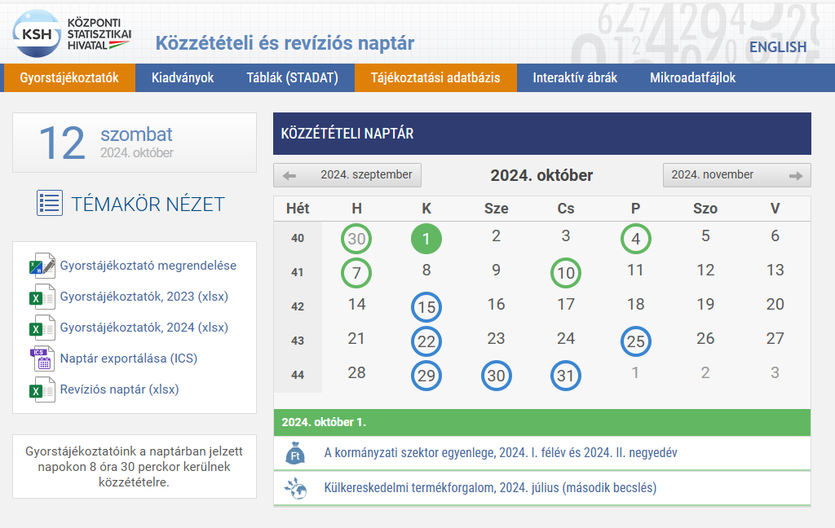
Közzétételi és revíziós naptár
Terméktípusonként tartalmazza a megjelenési időpontokat
Napi és heti pontosságú információk
Decemberben megismerhető a következő év publikációs naptára
Cím és megjelenési dátum szerint rendezhető
Excelben exportálható Naptárba ICS-fájlként importálható

Slide 8
Mit mire használhatunk?
Felhasználás célja
Felhasználható termék, tartalom
Gyors információszerzés, fő indikátorok megismerése
Háttéri-információ keresése
Mély elemzés, döntés-előkészítés
Értelmezési kérdés
Gyorstájékoz-tatók, fő indikátorok, adatvizuali-zációk
Stadat, kiadványok, módszertani információk
Adatbázisok
Belső adatbázisok

Slide 9
A KSH adatainak hozzáférhetősége
Ami nem érhető el a honlapon, vagy nehézséget okoz a megtalálása
támogatjuk a szükséges információk forrásának azonosítását
adat-összeállításokat végzünk
rendszeres adatszolgáltatásokat teljesítünk (adatbázisok, döntéselőkészítés)
támogatjuk az adatok értelmezését
egyedi igény alapján elemzéseket készítünk
Adathozzáférések szempontjai:
az adatok rendelkezésre állása
adatvédelmi szabályok – a KSH nem hozhat nyilvánosságra és nem tehet hozzáférhetővé olyan adatot, amely alapján valamely természetes személy vagy gazdasági szereplő azonosítható

Slide 10
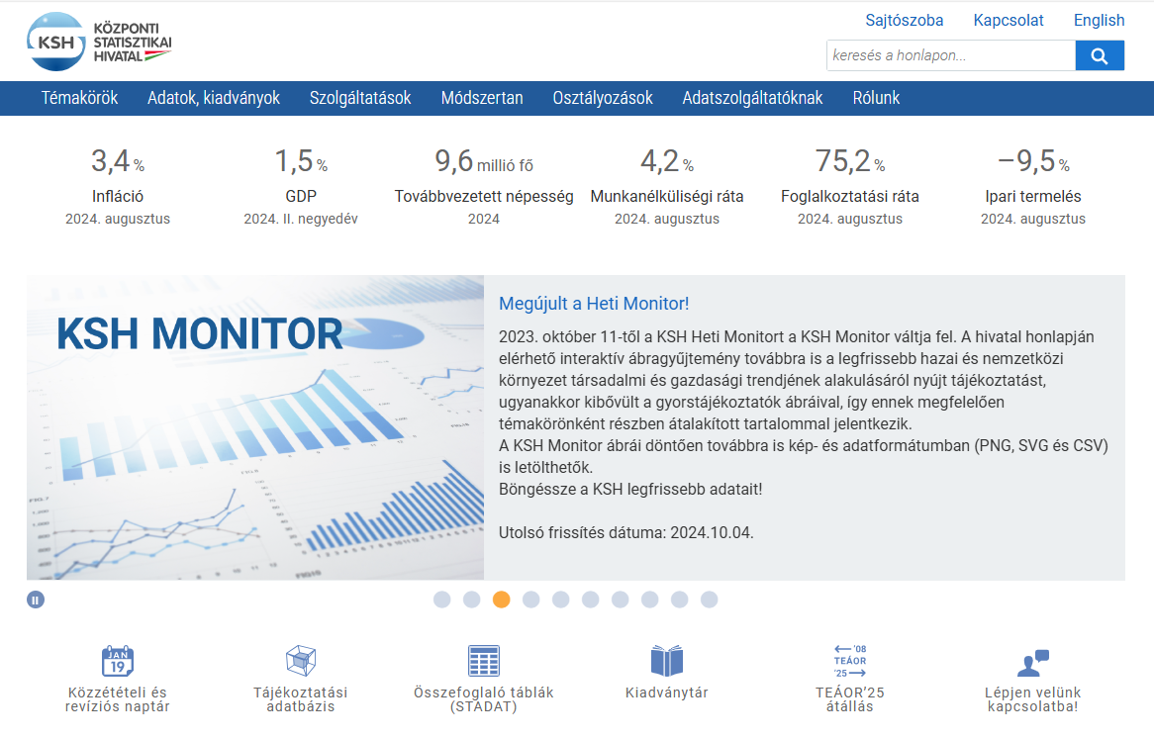
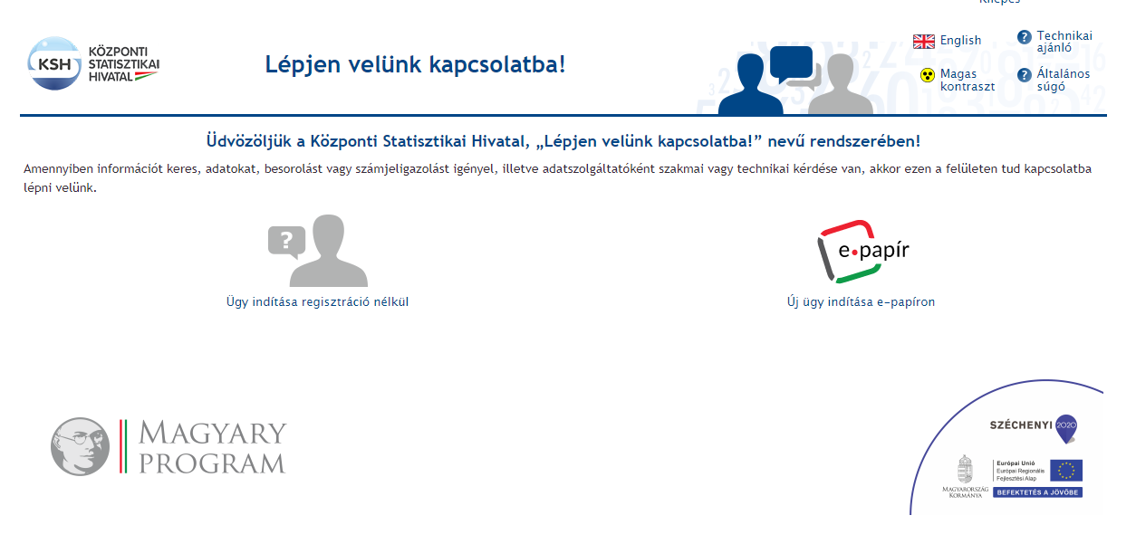
Adathozzáférési lehetőségek - kapcsolat
Honlap: www.ksh.hu
A honlapon nem elérhető tartalmak,
információkra irányuló igény,
kérés esetén
kapcsolat@ksh.hu
Lépjen velünk kapcsolatba!

Slide 11
Köszönöm a megtisztelő figyelmüket!

